Slide 1
Галерея изображений,
полученная из
цифр числа π…

Slide 2
Графическое изображение числа π
В каждом квадратике на фоне зеленого фона рисуем белый прямоугольник шириной пропорциональной цифре числа Пи. От тоненькой полоски для единицы до полного квадрата для девяти.

Slide 3
Галерея изображений, полученная из цифр числа π…

Slide 4
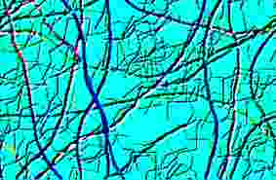
Галерея изображений, полученная из цифр числа π…

Slide 5
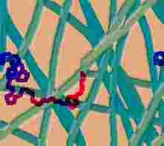
Галерея изображений, полученная из цифр числа π…

Slide 6
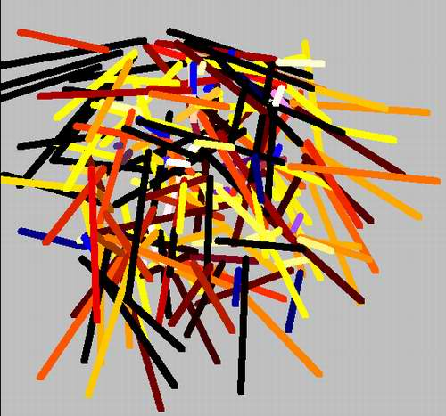
При некоторой фантазии в числе π можно даже разглядеть лохматое лицо

Slide 7
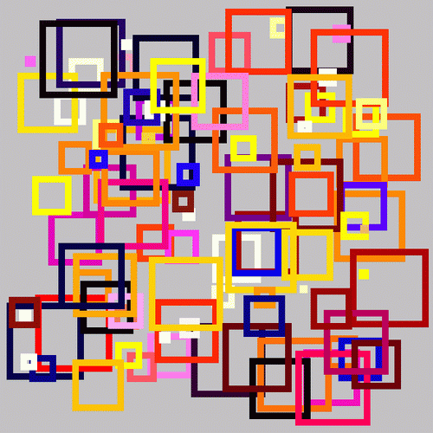
Непредсказуемые цифры π

Slide 8
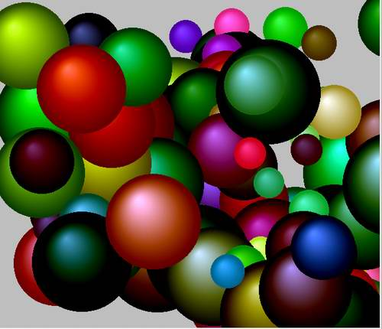
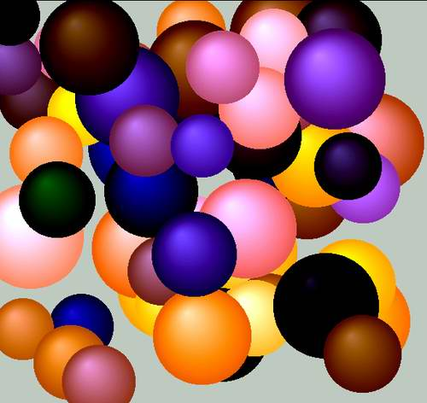
Непредсказуемые цифры π

Slide 9
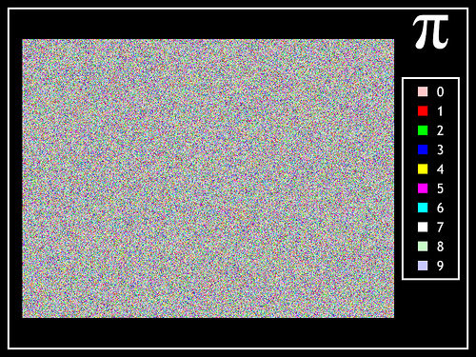
Чудо π-телевизор!

Slide 10
Это интересно

Slide 11
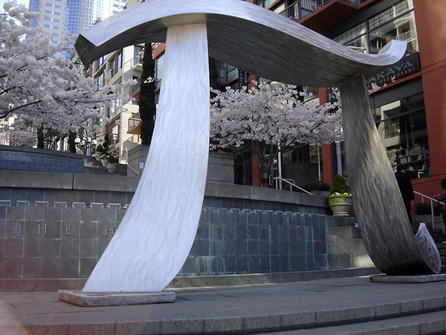
Металлическая скульптура числа π установлена на ступенях перед зданием Музея искусств в Сиэтле в начале пешеходной зоны

Slide 12
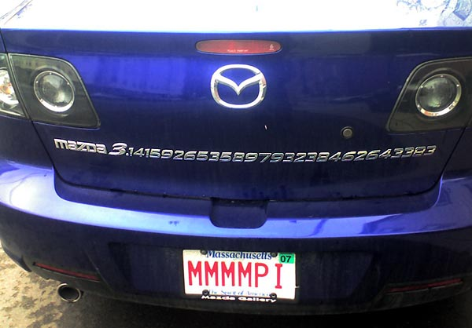
Автомобиль «Мазда π» был обнаружен в американском штате Массачусетс

Slide 13
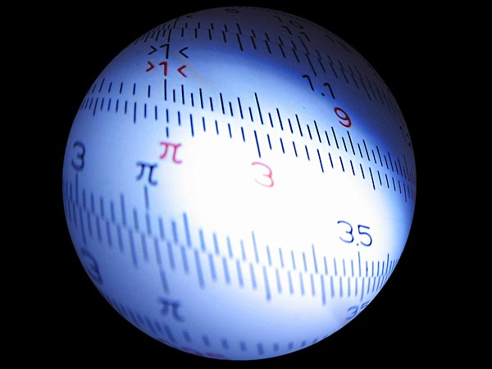
π символизирует связь круглого с прямолинейным

Slide 14
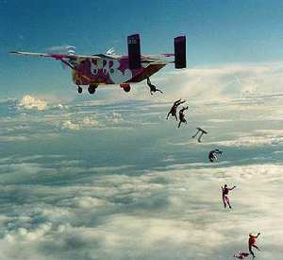
Христиан Крюзер, давний любитель числа пи не только взял это число с собой в полёт, но и заставил его (наверняка не спросив) совершить прыжок вместе с группой парашютистов.

Slide 15
Он же, Христиан Крюзер, установил памятный знак пи на одной из высочайших вершин мира - пике Ленина.

Slide 16
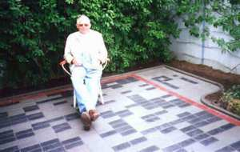
Другой энтузиаст Вернер Лехманн выложил на земле мозаику, цвета плиток в которой соответствуют цифрам числа пи, и гордо на ней восседает. Вот уж кто прочувствовал цифры пи буквально своими руками.

Slide 17
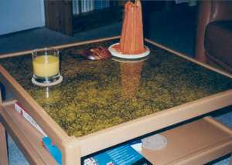
Почитатель числа пи Экхард Коен нанёс на стекло размером 60х60 см узор, основанный на 250 000 знаках любимого числа и соорудил из него журнальный столик. Теперь счастливый автор, может наслаждаться чашкой чая, рассуждая о фантастической красоте окружающего мира.

Slide 18
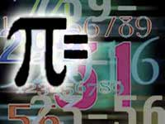
А ещё любители числа пи собрали необычайные фотографии, подтверждающие таинственное свойство этого числа появляться в самых неожиданных местах, причём не только в виде самого числа, но, самое невероятное, и в виде символа, обозначающего это число.

Slide 19
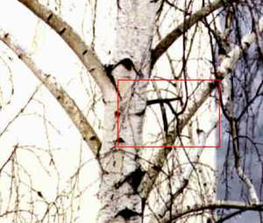
В перекрещивающихся ветках деревьев…

Slide 20
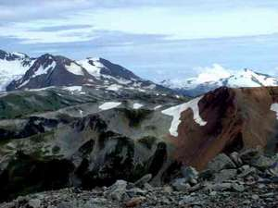
В виде снежных языков на склонах гор…

Slide 21
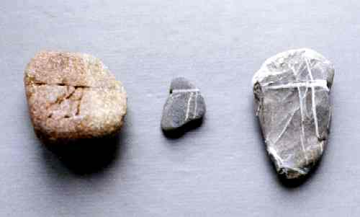
В прожилках обычных камней…

Slide 22
В железяке для швартовки лодок…

Slide 23
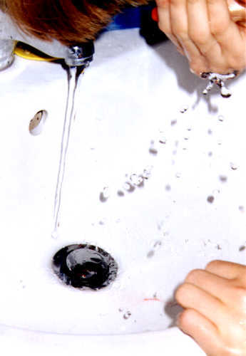
И даже в струйках воды, стекающих с рук в умывальник…

Slide 24
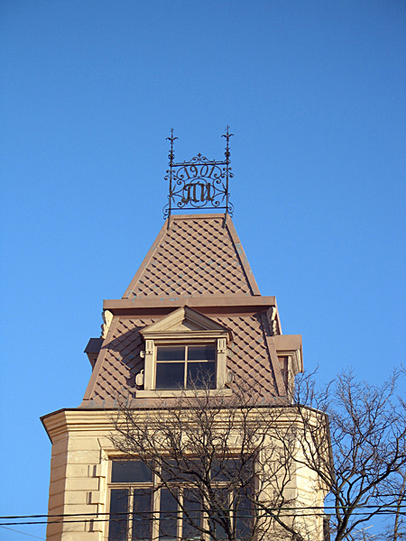
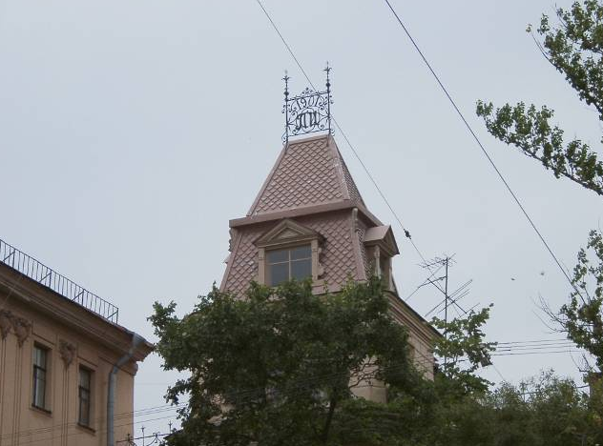
Крыша дома дореволюционной постройки с башенкой, увенчанной вензелем "1901 ПИ"

Slide 25
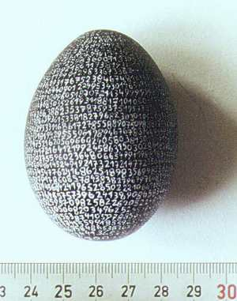
А ещё приверженцы пи обнаружили в Лейпциге на улице Rietschelstrasse таинственное яйцо с нанесенными на нём 2345 цифрами числа пи.

Slide 26
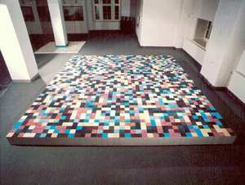
Ко дню рождения Хуберта Риттера (Hubert Ritter, 1886 - 1967), архитектора из Лейпцига, применявшего в строительстве элементы окружностей, создали мозаику из 1886 элементов, ячейки которой раскрашены, вы уже догадались, по цифрам числа пи.

Slide 27
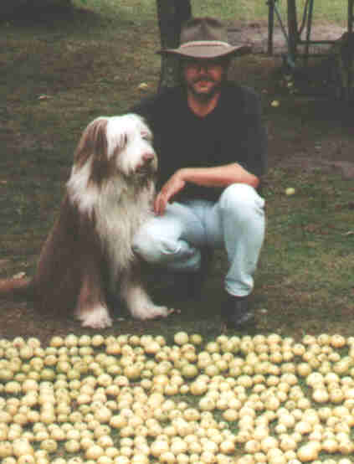
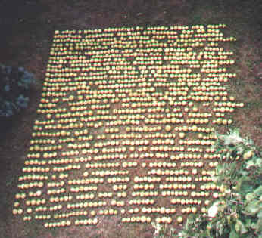
Двадцать второго июля (день приближённого Пи) 2000 года в Хохенчоенхаузене под Берлином (Berlin-Hohenschoenhausen ) прохожие могли стать свидетелями необычного действия. Максвелл Демон из 1392 яблок выложил на траве первые 314 цифр волшебного числа.

Slide 28
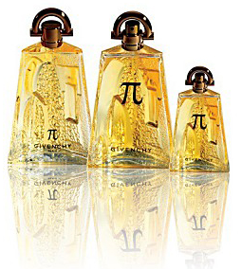
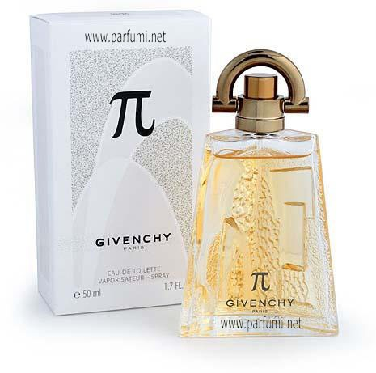
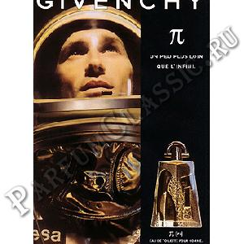
Pi - аромат, созданный Givenchy, как символ тайны иррационального числа- распознавательного знака вечной мужественности.

Slide 29
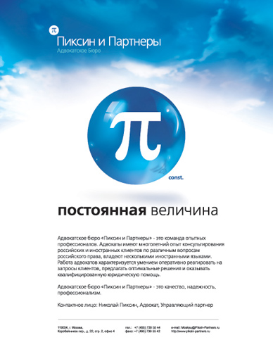
Метафора числа Пи (математической константы) нашла своё отражение в рекламном слогане.

Slide 30
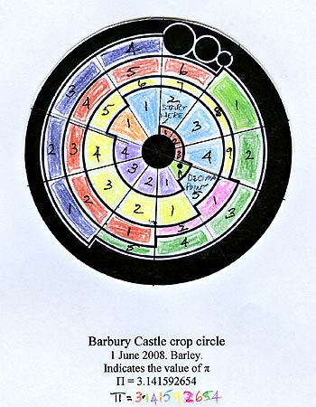
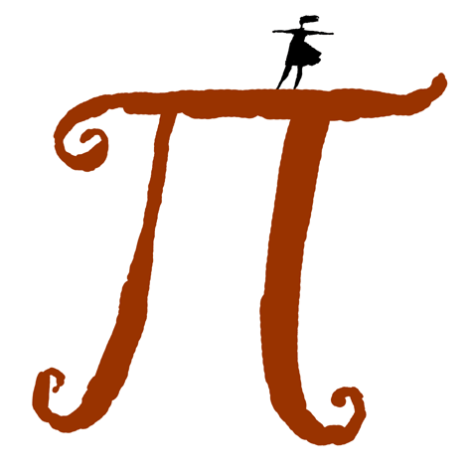
Число можно нарисовать…

Slide 31
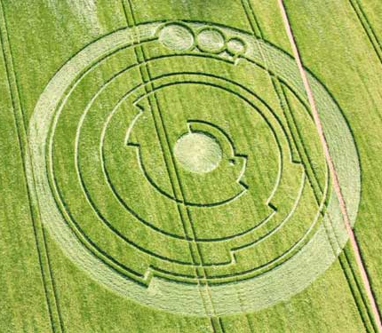
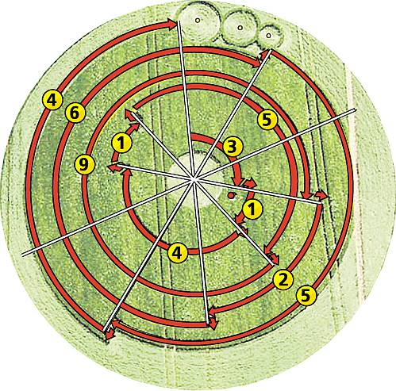
На ячмённом поле в Великобритании обнаружен круг, являющийся закодированным изображением десяти первых чисел числа Пи

Slide 32
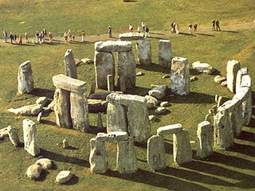
Изображение десяти первых чисел числа π из камня

Slide 33
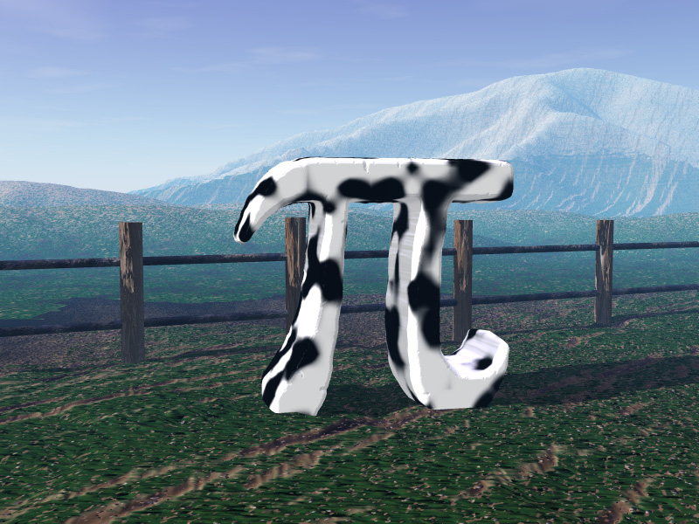
Это число π сделали из снега

Slide 34
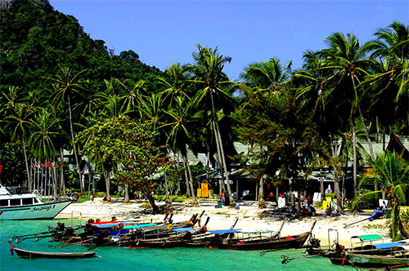
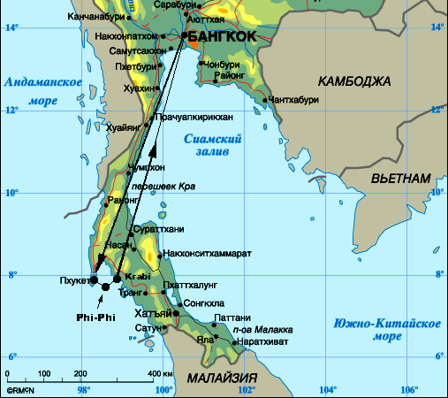
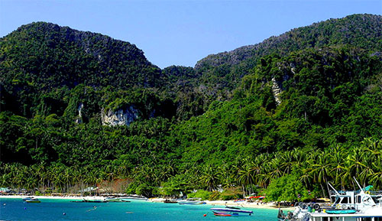
Острова Пи Пи (Пи Пи Лей и Пи Пи Дон)

